Slide 1
Nutrición temprana en la vida,
una inversión para el futuro:
PERFILES
Abogando por una Guatemala sin la desnutrición crónica
Lugar, Fecha
Esta es una plantilla. Por favor ajustar el título, la fecha y
los logos según sea necesario.
Notes:
Esta es una plantilla. Puede ajustar el título, la fecha y los logos según sea necesario.

Slide 2
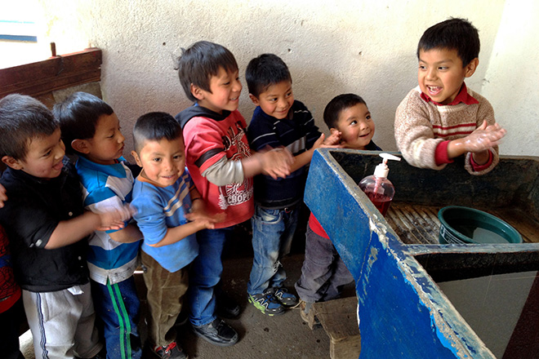
Resumen de la presentación
Créditos fotográficos: Armando Marcellino Barreno Sut.
¿Cuál es la situación de malnutrición en Guatemala?
¿Por qué importa la nutrición?
¿Cómo se posiciona Guatemala en nutrición?
¿Por qué invertir en la nutrición y por qué ahora?
¿Qué es lo que usted puede hacer para mejorar la nutrición?
Notes:
[Consulte la diapositiva]

Slide 3
¿Cuál es la situación de malnutrición en Guatemala?

Slide 4
La desnutrición crónica afecta a casi la mitad de los niños menores de 5 años
Porcentaje
Fuente: MSPAS et al. 2017. ENSMI 2014-2015.
Edad
Notes:
Puntos de discusión
La desnutrición crónica empieza temprano en la vida.
Casi un tercio de niños menores de 6 meses ya sufren de desnutrición crónica, que indica que la desnutrición crónica YA está afectando a los niños al nacer. El porcentaje de niños afectados por desnutrición crónica sigue aumentando a partir de los 6 meses de edad y alcanza su mayor prevalencia cuando los niños en Guatemala tienen 2 años de edad.
El porcentaje de niños con desnutrición crónica casi duplica entre los 6 meses y los 24 meses de edad.
En Guatemala, la desnutrición crónica es un problema severo de salud pública, pero a menudo se le presta menos atención en comparación con la malnutrición aguda, que no es un problema de salud pública en el país.

Slide 5
El bajo peso al nacer ha aumentado y afecta a todos los niveles económicos
Porcentaje
Fuentes: MSPAS et al. 2010. ENSMI 2008-2009; MSPAS et al. 2017. ENSMI 2014-2015.
Notes:
Puntos de discusión
En Guatemala, desde 2008, el bajo peso al nacer ha aumentado en todos los quintiles de riqueza.
Comparados con niños con peso normal al nacer, los que nacen con bajo peso, tienen cinco veces más probabilidades de morir durante el primer mes de vida. (Katz et al. 2013. Mortality risk in preterm and small-for-gestational-age infants in low-income and middle-income countries: a pooled country analysis (Riesgo de mortalidad en neonatos prematuros y pequeños para la edad gestacional en países de ingresos bajos y medios: un análisis de países agrupados.)
Información adicional
En el ENSMI 2008-2009, menos de 0.5% de más de 9,000 madres no tenían información sobre el peso de su niño a nacer.
En la ENSMI 2014-2015, 94% de madres tenían información sobre el peso de su niño a nacer, del carnet de salud o de otra información escrita o de la memoria de la madre.

Slide 6
La anemia afecta a niños menores de 5 años, y aun más a niños menores de 1 año
Porcentaje
Fuente: MSPAS et al. 2017. ENSMI 2014-2015.
Notes:
Puntos de discusión
La prevalencia de la anemia es alarmante, afectando al 32% de los niños menores de 5 años y más del 70% de los niños de 6 a 11 meses.

Slide 7
La anemia afecta a los niños menores de 5 años en todos los niveles socio-económicos
Porcentaje
Fuente: MSPAS et al. 2017. ENSMI 2014-2015.
Notes:
Puntos de discusión
Como se puede ver, la anemia afecta a los niños menores de 5 años en todos los niveles socioeconómicos.
La anemia en niños pequeños aumenta el riesgo de enfermedades infecciosas. La anemia durante el embarazo se asocia con la muerte materna y neonatal y es una causa importante de bajo peso al nacer (Black et al., 2013. Maternal and child undernutrition and overweight in low-income and middle-income countries (Desnutrición materno infantil y sobrepeso en los países de ingresos bajos y medios. The Lancet. 382(9890): 427–451).

Slide 8
Problemas nutricionales afectando a las mujeres en Guatemala
Porcentaje
Fuentes: MSPAS et al. 2010. ENSMI 2008–2009; MSPAS et al. 2017. ENSMI 2014–2015.
Notes:
Puntos de discusión
La anemia en mujeres sigue siendo un problema de salud pública y la obesidad está aumentando en Guatemala.
En mujeres, la prevalencia de anemia ha bajado en los últimos años, pero sigue siendo un problema de salud pública. La anemia en mujeres embarazadas aumenta el riesgo de mortalidad materna y neonatal.
Un cuarto de las mujeres en edad reproductiva en Guatemala tiene menos de 145 cm de altura. Una talla menor a 145 cm en mujeres esta relacionado con un alto riesgo de complicaciones en el embarazo.
Más de la mitad de las mujeres de 15 a 49 años de edad en Guatemala tienen sobrepeso u obesidad. El sobrepeso y la obesidad contribuyen a un aumento en el riesgo de enfermedades no transmisibles como la diabetes, hipertensión, y enfermedades cardiovasculares, que son algunas de las principales causas de muerte y enfermedad en adultos, según los registros de MSPAS.
Según los datos de la ENSMI (p.292), en 39% de los hogares con niños con desnutrición crónica hay una madre con sobrepeso u obesidad, mostrando la doble carga de desnutrición y obesidad en al país.
Además, una madre puede tener anemia u otras deficiencias en nutrientes y al mismo tiempo, sufrir de sobrepeso o la obesidad. El sobrepeso/la obesidad no significan “bien nutrido”.

Slide 9
¿Por qué importa la nutrición?

Slide 10
Impacto de la malnutrición sobre la salud
Más enfermedades como diarrea y neumonía
Hasta el 45% de las muertes en niños < 5 años
Más enfermedades crónicas en la edad adulta --como enfermedades cardiovasculares
Notes:
Puntos de discusión
La malnutrición es la causa subyacente de hasta el 45% de las muertes de niños en Guatemala.
Los niños con malnutrición tienen más probabilidades de padecer de y morir por enfermedades prevalentes de la infancia, como diarrea y neumonía, y tienen más probabilidades de desarrollar enfermedades crónicas como las cardiovasculares en la edad adulta.

Slide 11
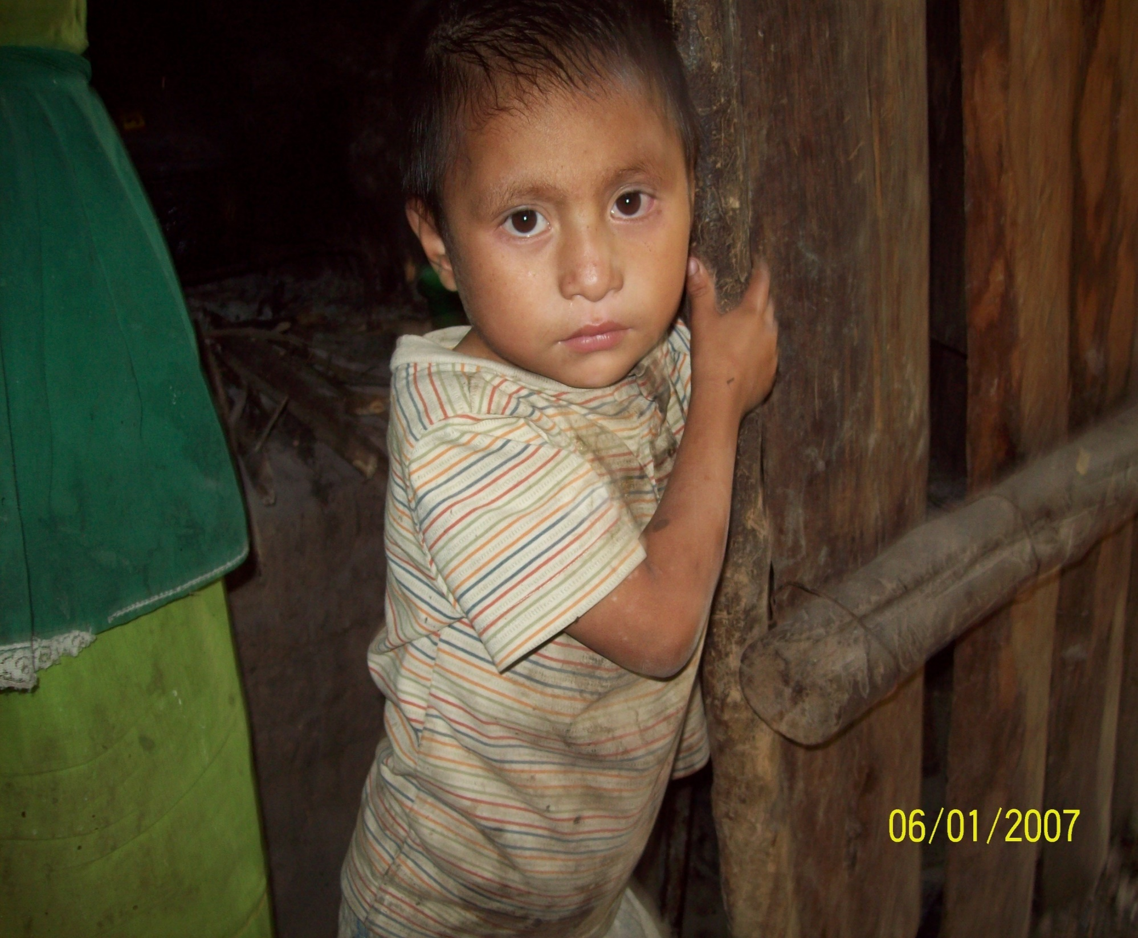
Al 2026, si seguimos igual sumaremos más de
38,000
VIDAS PERDIDAS en niños menores de 5 años de edad en Guatemala
Notes:
Puntos de discusión
Al 2026, sin hacer cambios en la nutrición, más de 38,000 niños morirán por causas directamente relacionadas con el retardo del crecimiento.

Slide 12
Al 2026, más de 30,000 niños en Guatemala morirán por causas relacionadas con bajo peso al nacer.
Es igual a perder el mismo número de niños que cabrían en el estadio nacional.
Notes:
Puntos de discusión
Si no hay ningún cambio o mejoramiento en el bajo peso al nacer, al 2026, 30,542 niños morirán en Guatemala por causas directamente relacionadas con bajo peso al nacer. Es igual a perder el número de niños que cabrían en el Estadio Nacional Doroteo Guamuch Flores.

Slide 13
Al 2026, más de 70,000 niños menores de 2 años morirán por causas relacionadas con las prácticas inadecuadas de la lactancia materna en Guatemala.
Casi 200 niños cada día por un año
Notes:
Puntos de discusión
Las prácticas de lactancia materna exclusiva y lactancia materna continuada son inadecuadas en Guatemala.
Si las prácticas de lactancia materna no cambian o mejoran, al 2026, más de 70,000 niños menores de 2 años perderán la vida por prácticas inadecuadas de lactancia materna.
Sería igual a perder casi una escuela de 200 niños cada día por un año.
Las intervenciones para mejorar la lactancia materna exclusiva entre los niños menores de 6 meses de edad y la lactancia materna continuada desde los 6 meses de edad hasta los 24 meses de edad y más allá son fundamentales para salvar la vida de los niños.
Información adicional
La prevalencia de la lactancia materna exclusiva entre niños menores de 6 meses de edad es de 53,1%, según el ENSMI 2014–2015.

Slide 14
El impacto de la malnutrición sobre la educación
Menor rendimiento escolar
Menor capacidad cognitiva
Mayor repetición de grados
Mayor abandono de los estudios
Notes:
Puntos de discusión
Los niños con retardo del crecimiento aprenden más tarde a sentarse, pararse y a caminar; poseen menor capacidad cognitiva; presentan un menor rendimiento en la escuela, con una mayor probabilidad de repetir grados; y pierden más días de clase por enfermedad y son más susceptibles a abandonar los estudios que los niños que gozan de un buen estado nutricional.

Slide 15
La pérdida en capital humano en aprendizaje relacionado con desnutrición crónica: 2017–2026
¿Qué significa 33 millones de años equivalentes de aprendizaje en la escuela perdidos?
Los niños con desnutrición crónica alcanzan en promedio menos años de aprendizaje que los niños bien nutridos.
Años equivalentes de aprendizaje en la escuela perdidos
33
millones de años
Notes:
Puntos de discusión
Al año 2026, sin hacer cambios en el retardo del crecimiento en Guatemala, los niños van perder 33 millones de años equivalentes de aprendizaje en la escuela. (1 año escolar = 180 días, según el Ministerio de Educación, MINEDUC).
Esto tiene grandes consecuencias en la reducción de los ingresos futuros y la pérdida de productividad.
Por el contrario, si la desnutrición crónica se reduce durante el período de tiempo, las ganancias serían 3.6 millones de años equivalentes de aprendizaje en la escuela.
Estas ganancias en la capacidad de aprendizaje significan que los niños que tengan 2 años de edad en 2026 ganarán, en promedio, 1.7 años equivalentes de aprendizaje en la escuela en el momento en que alcancen 12 años de edad.
Esta ganancia en la capacidad de aprendizaje puede ser transformadora para los niños porque podrían aprender a un nivel más alto y avanzado tanto en la escuela como fuera de ella, y en años futuros.

Slide 16
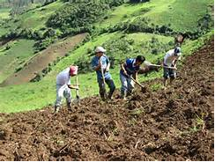
Al 2026, sin esfuerzos adicionales para mejorar la nutrición, las pérdidas en productividad económica relacionadas con retardo del crecimiento
excederán Q146,207 millones.
Notes:
Puntos de discusión
La malnutrición debilita la productividad económica de Guatemala. La anemia por deficiencia de hierro y el retardo del crecimiento disminuyen la productividad laboral, lo que afecta la producción agrícola e industrial y retrasa el desarrollo nacional.
El retardo del crecimiento en la niñez en Guatemala también está asociado con menores salarios en el futuro durante la edad adulta.
En su fase adulta, un niño desnutrido ganará menos que su contraparte sana.
Las pérdidas de productividad derivadas de la desnutrición crónica incluyen las pérdidas que resultarían de ningún cambio o ninguna mejora relacionado con desnutrición crónica y ningún cambio o ninguna mejora en el bajo peso al nacer.

Slide 17
¿Cómo se posiciona Guatemala en nutrición?

Slide 18
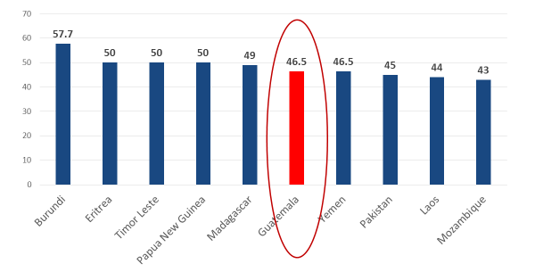
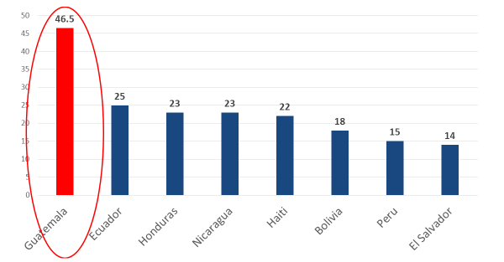
Guatemala ocupa el sexto lugar en desnutrición crónica en el mundo
Guatemala reporta la mayor prevalencia en desnutrición crónica en las Américas
Fuente: UNICEF. 2016. The State of the World’s Children 2016 Statistical Tables. Disponible en: http://data.unicef.org/resources/state-worlds-children-2016-statistical-tables/
Notes:
Puntos de discusión
Guatemala ocupa el sexto lugar de desnutrición crónica a nivel mundial y presenta la mayor prevalencia en las Américas.
Casi la mitad de los niños menores de 5 años sufren de retardo del crecimiento en Guatemala, 46.5%, un porcentaje más alto, en promedio, que en África, Asia, y América Latina y el Caribe. Este porcentaje alcanza el 53% en áreas rurales, y el 58% en poblaciones indígenas.

Slide 19
¿Por qué invertir en la nutrición y por qué ahora?

Slide 20
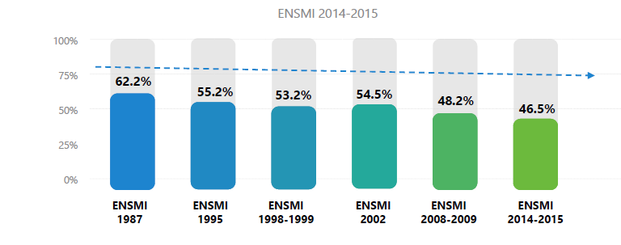
La desnutrición crónica ha disminuido solamente 0.5 puntos porcentuales por año en las últimas 3 décadas
ENSMI 2014–2015
1987 1995 1998–1999 2002 2008–2009 2014–2015
Fuente: MSPAS et al. 2017. ENSMI 2014-2015.
Notes:
Puntos de discusión
Guatemala es signatario de los objetivos de desarrollo sostenible (ODS), que tienen el objetivo de eliminar la malnutrición al año 2030.
A este nivel de disminución actual, se va a requerir 100 años (en vez de 13) para erradicar la desnutrición crónica en Guatemala.
¿Podemos esperar tanto tiempo? La inversión en nutrición es imprescindible para lograr mayores avances en la salud y el crecimiento económico y alcanzar los ODS y las Metas de la Asamblea Mundial de la Salud (AMS) para el año 2025 asumidos por Guatemala.
Información adicional
Metas de la Asamblea Mundial de la Salud para el 2025 son:
40% reducción en el número de niños menores de 5 años con desnutrición crónica
50% reducción en anemia en las mujeres de edad fértil
30% reducción en bajo peso al nacer

Slide 21
Beneficios de un mejoramiento de la nutrición a lo largo de la vida
Disminución de la mortalidad y morbilidad en la infancia
Aumento de desarrollo cognitivo, motor y socioemocional
Mejora en desempeño escolar y en capacidad de aprendizaje
Mayor estatura adulta, menor riesgo de obesidad y enfermedades crónicas
Mejora en capacidad de trabajo y productividad
Intervenciones y programas ESPECÍFICOS EN NUTRICIÓN
MSPAS
Óptimo desarrollo y nutrición
Programas y abordajes SENSIBLES A LA NUTRICIÓN
MAGA, MINEDUC, MIDES
Lactancia materna
Prácticas de alimentación y cuidados infantiles
Baja carga de enfermedades infecciosas
Seguridad alimentaria
Cuidado materno infantil en el hogar y comunidad
Acceso a y uso de servicios de salud, agua y saneamiento
Construyendo un ambiente habilitador
SESAN, MINFIN, Municipalidades
Conocimiento y evidencias
Políticas y gobernanza
Liderazgo, capacidad y recursos financieros
Contexto social, económico, político y ambiental
Notes:
Puntos de discusión
El problema de la desnutrición es multi-causal, y requiere una respuesta multisectorial, con la participación de no solamente el Ministerio de Salud para la implementación de intervenciones específicas en nutrición, sino también de otros sectores, como el Ministerio de Agricultura, el Ministerio de Educación, y el Ministerio de Desarrollo Social, para la implementación de programas sensibles a la nutrición.
También requiere que el SESAN, el Ministerio de Finanzas, y las municipalidades construyan un ambiente habilitador que fortalece un entorno que facilita, por medio de las políticas, la gobernanza, y el contexto social y económico, el mejoramiento del estado nutricional para toda la población.

Slide 22
Inversión y presupuesto proyectado para la nutrición Cifras en millones de quetzales
Brecha de financiamiento a nivel nacional para las intervenciones nutricionales:
Presupuesto proyectado vs. financiamiento necesario por año
Fuente: FANTA 2017. La Malnutrición en Guatemala Frenando el desarrollo de nuestro país Una llamada a la acción para que el Gobierno invierta en nutrición
Notes:
Puntos de discusión
Algunas preguntas importantes son, ¿cuánto cuestan las intervenciones, por ejemplo, las intervenciones en salud, que son necesarias para mejorar la nutrición de la población en Guatemala? ¿Y cuál es la brecha entre lo invertido ahora y lo necesario para disminuir la desnutrición?
En 2013–2014, FANTA, con el Ministerio de Salud, Ministerio de Finanzas, e ICEFI (Instituto Centroamericano de Estudios Fiscales), hizo un estudio de costeo de intervenciones en nutrición.
Costearon 7 intervenciones especificas de nutrición y 2 intervenciones sensibles a la nutrición.
Se identificó una brecha significativa entre el presupuesto actual y lo necesario para ofrecer servicios de salud con la calidad y cobertura necesarias para reducir la desnutrición crónica.
En Guatemala, el gobierno invierte solamente el 2.4% de su producto interno bruto (PIB) en la salud. Esta inversión es la más baja de toda América Latina.
En el año 2013, el Gobierno de Guatemala invirtió Q637.2 millones en nutrición, solamente un tercio de lo requerido para proveer servicios de nutrición a nivel nacional.
Para el 2016, se estimaba que se invertiría únicamente 0.15% del PIB en la nutrición, lo cual no es suficiente. Se requeriría alrededor de 0.50% del PIB, o Q2,495 millones, para implementar las acciones esenciales en nutrición con la calidad y cobertura necesaria para mejorar los niveles de los indicadores de nutrición.

Slide 23
Resumen
La nutrición es fundamental para el desarrollo y necesario para mejorar varios resultados clave de desarrollo en Guatemala:
Salvar vidas de niños y mujeres
Mejorar el desarrollo de los niños, sus funciones cognitivas y los resultados educativos
Incrementar la productividad económica
Inversión en nutrición es necesaria para alcanzar el progreso futuro de Guatemala en el marco del K´atun 32
A pesar de ser una prioridad en los planes del gobierno nacional, la nutrición en Guatemala no cuenta con suficientes fondos
Notes:
[Consulte la diapositiva]

Slide 24
¿Qué es lo que usted puede hacer para mejorar la nutrición?

Slide 25
¿Qué puede hacer usted para mejorar la nutrición en Guatemala?
[Inserte los cambios deseados del Plan de Abogacía en Nutrición de Guatemala, dependiendo de la audiencia meta de la presentación, por ejemplo:]
En el plan operativo anual de su institución:
Generar la estructura presupuestaria necesaria para asignar fondos específicos para la nutrición
Definir el presupuesto necesario para implementar las intervenciones a favor de la nutrición en el marco de la ENPDC
Incluir metas e indicadores relacionados con nutrición dentro de la planificación operativa anual institucional en el marco de “Gestión por Resultados”
Monitorear el avance en la implementación de las actividades y tomar decisiones oportunas en base a los resultados
Notes:
Puntos de discusión
La evidencia basada en estudios nos ha mostrado que las intervenciones en nutrición que funcionan para prevenir la desnutrición crónica, ambos intervenciones especificas y sensibles a la nutrición.
Ahora es tiempo para invertir en estas acciones a escala y con calidad.
[Referir a los cambios específicos deseados para cada audiencia meta en la diapositiva.]

Slide 26
Para más información, por favor contacte a:
Analuisa Guillen Krische, Fortalecimiento Institucional, Secretaría de Seguridad Alimentaria y Nutricional (SESAN) analuisa.guillen@sesan.gob.gt

Slide 27
Esta presentación es gracias al aporte generoso del pueblo de los Estados Unidos de América a través del apoyo de la Oficina de Salud, Enfermedades Infecciosas y Nutrición, Oficina para la Salud Global de la Agencia de los Estados Unidos para el Desarrollo Internacional (USAID) y USAID/Guatemala bajo los términos del Acuerdo Cooperativo No. AID-OAA-A-12-00005, a través del Proyecto de Asistencia Técnica en Alimentación y Nutrición III (FANTA), administrado por FHI 360.
El contenido es responsabilidad de FHI 360 y no necesariamente refleja el punto de vista de USAID o del Gobierno de los Estados Unidos de América.

